Slide 1
Особенности преподавания математики. Проект «Эффективная начальная школа».
Янычева Галина Владимировна, методист КУРО, учитель начальных классов, автор методических пособий по математике.

Slide 2
1 класс (ноябрь)
1. Число и цифра 0. Свойства нуля.
2. Структура задачи и анализ задачи. Моделирование задачи по рисунку. Составление задач на сложение и вычитание по одному и тому же рисунку.

Slide 3
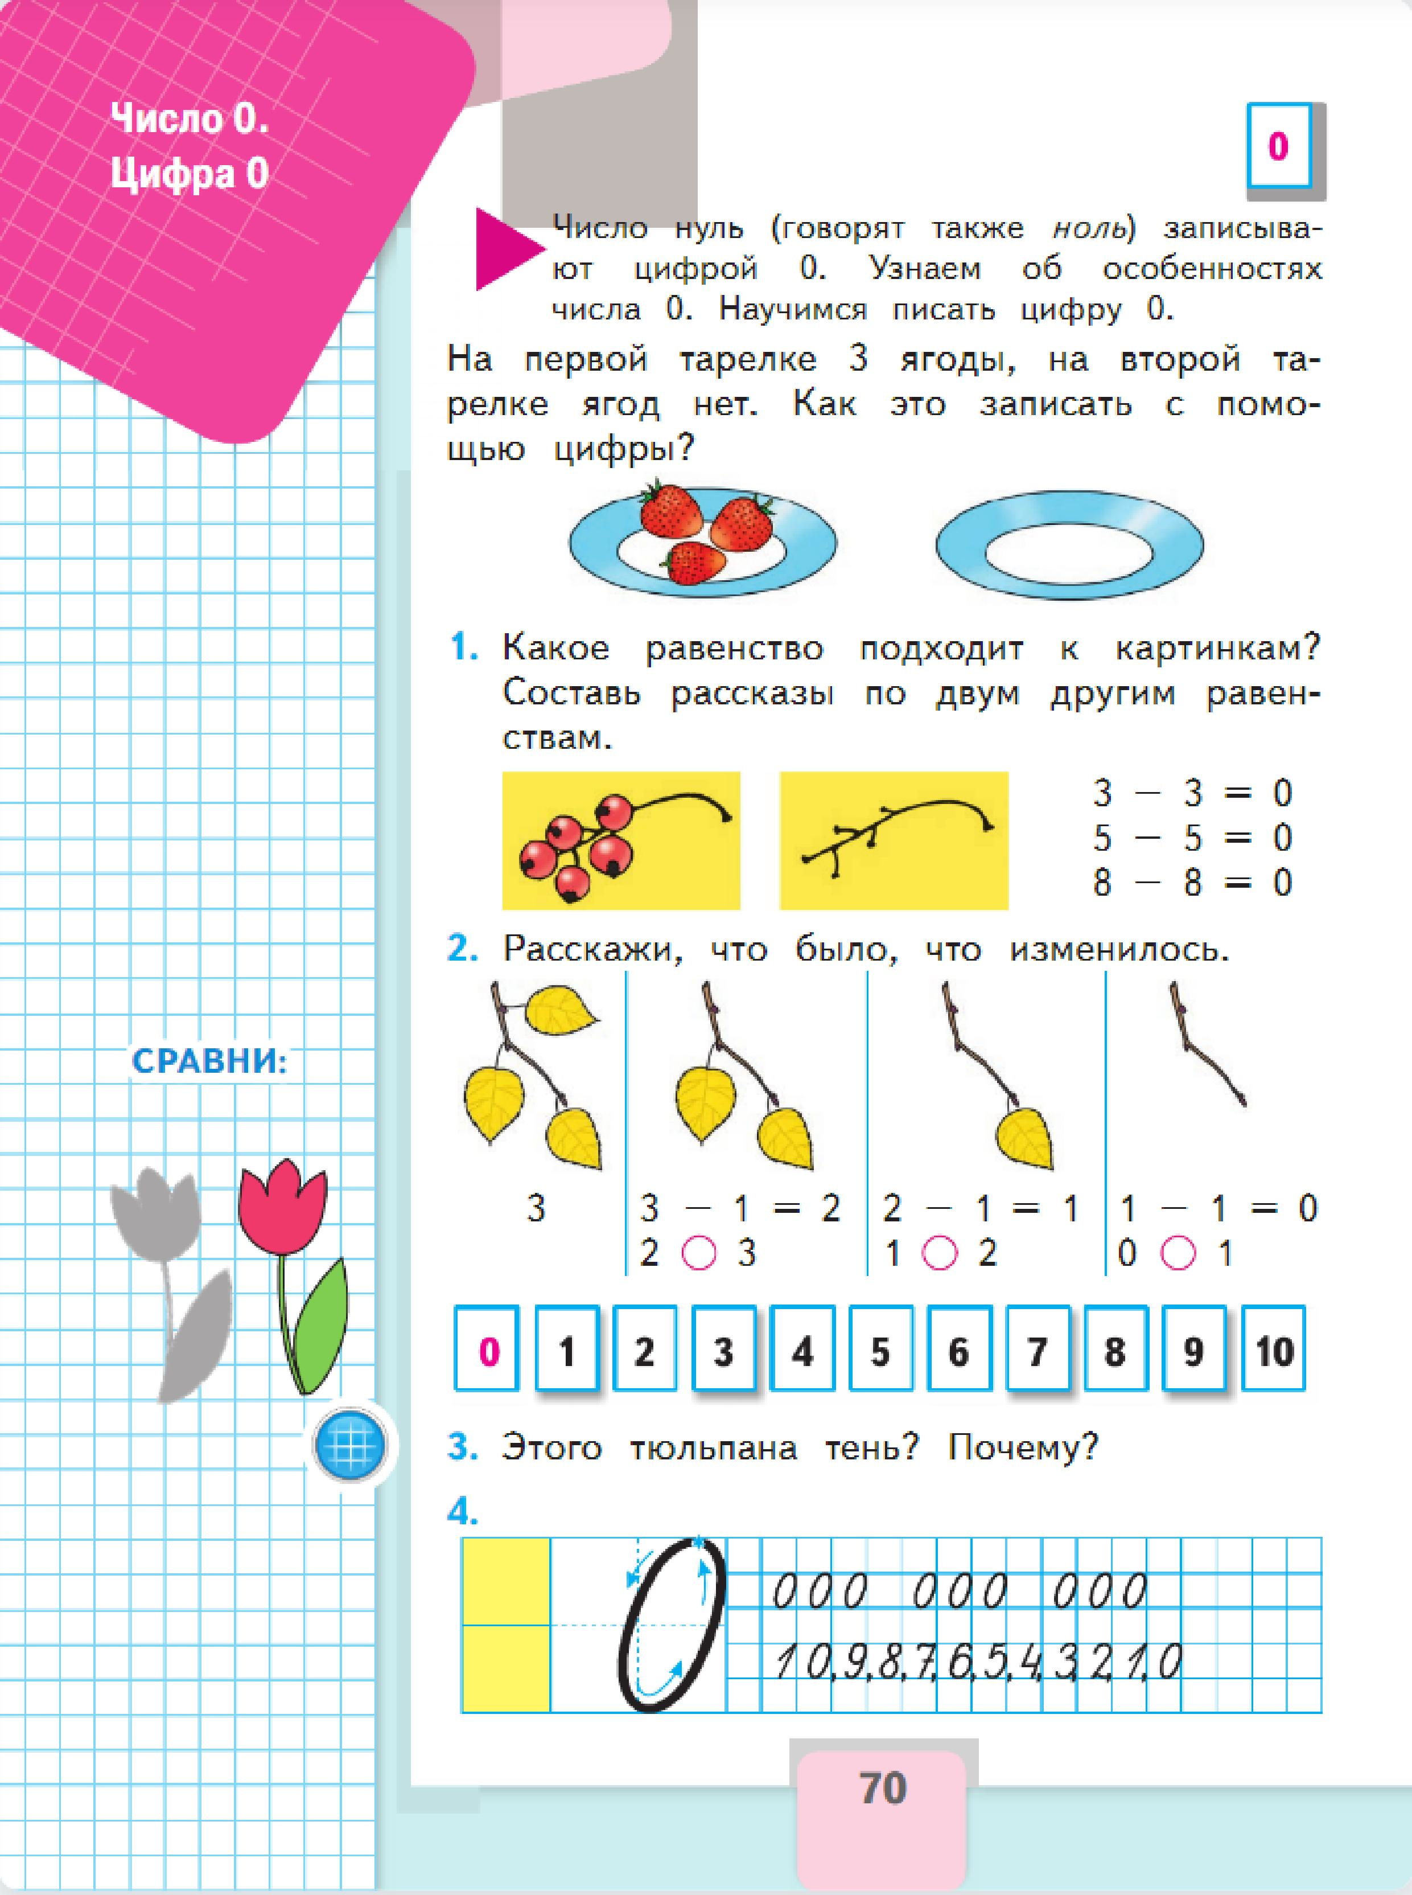
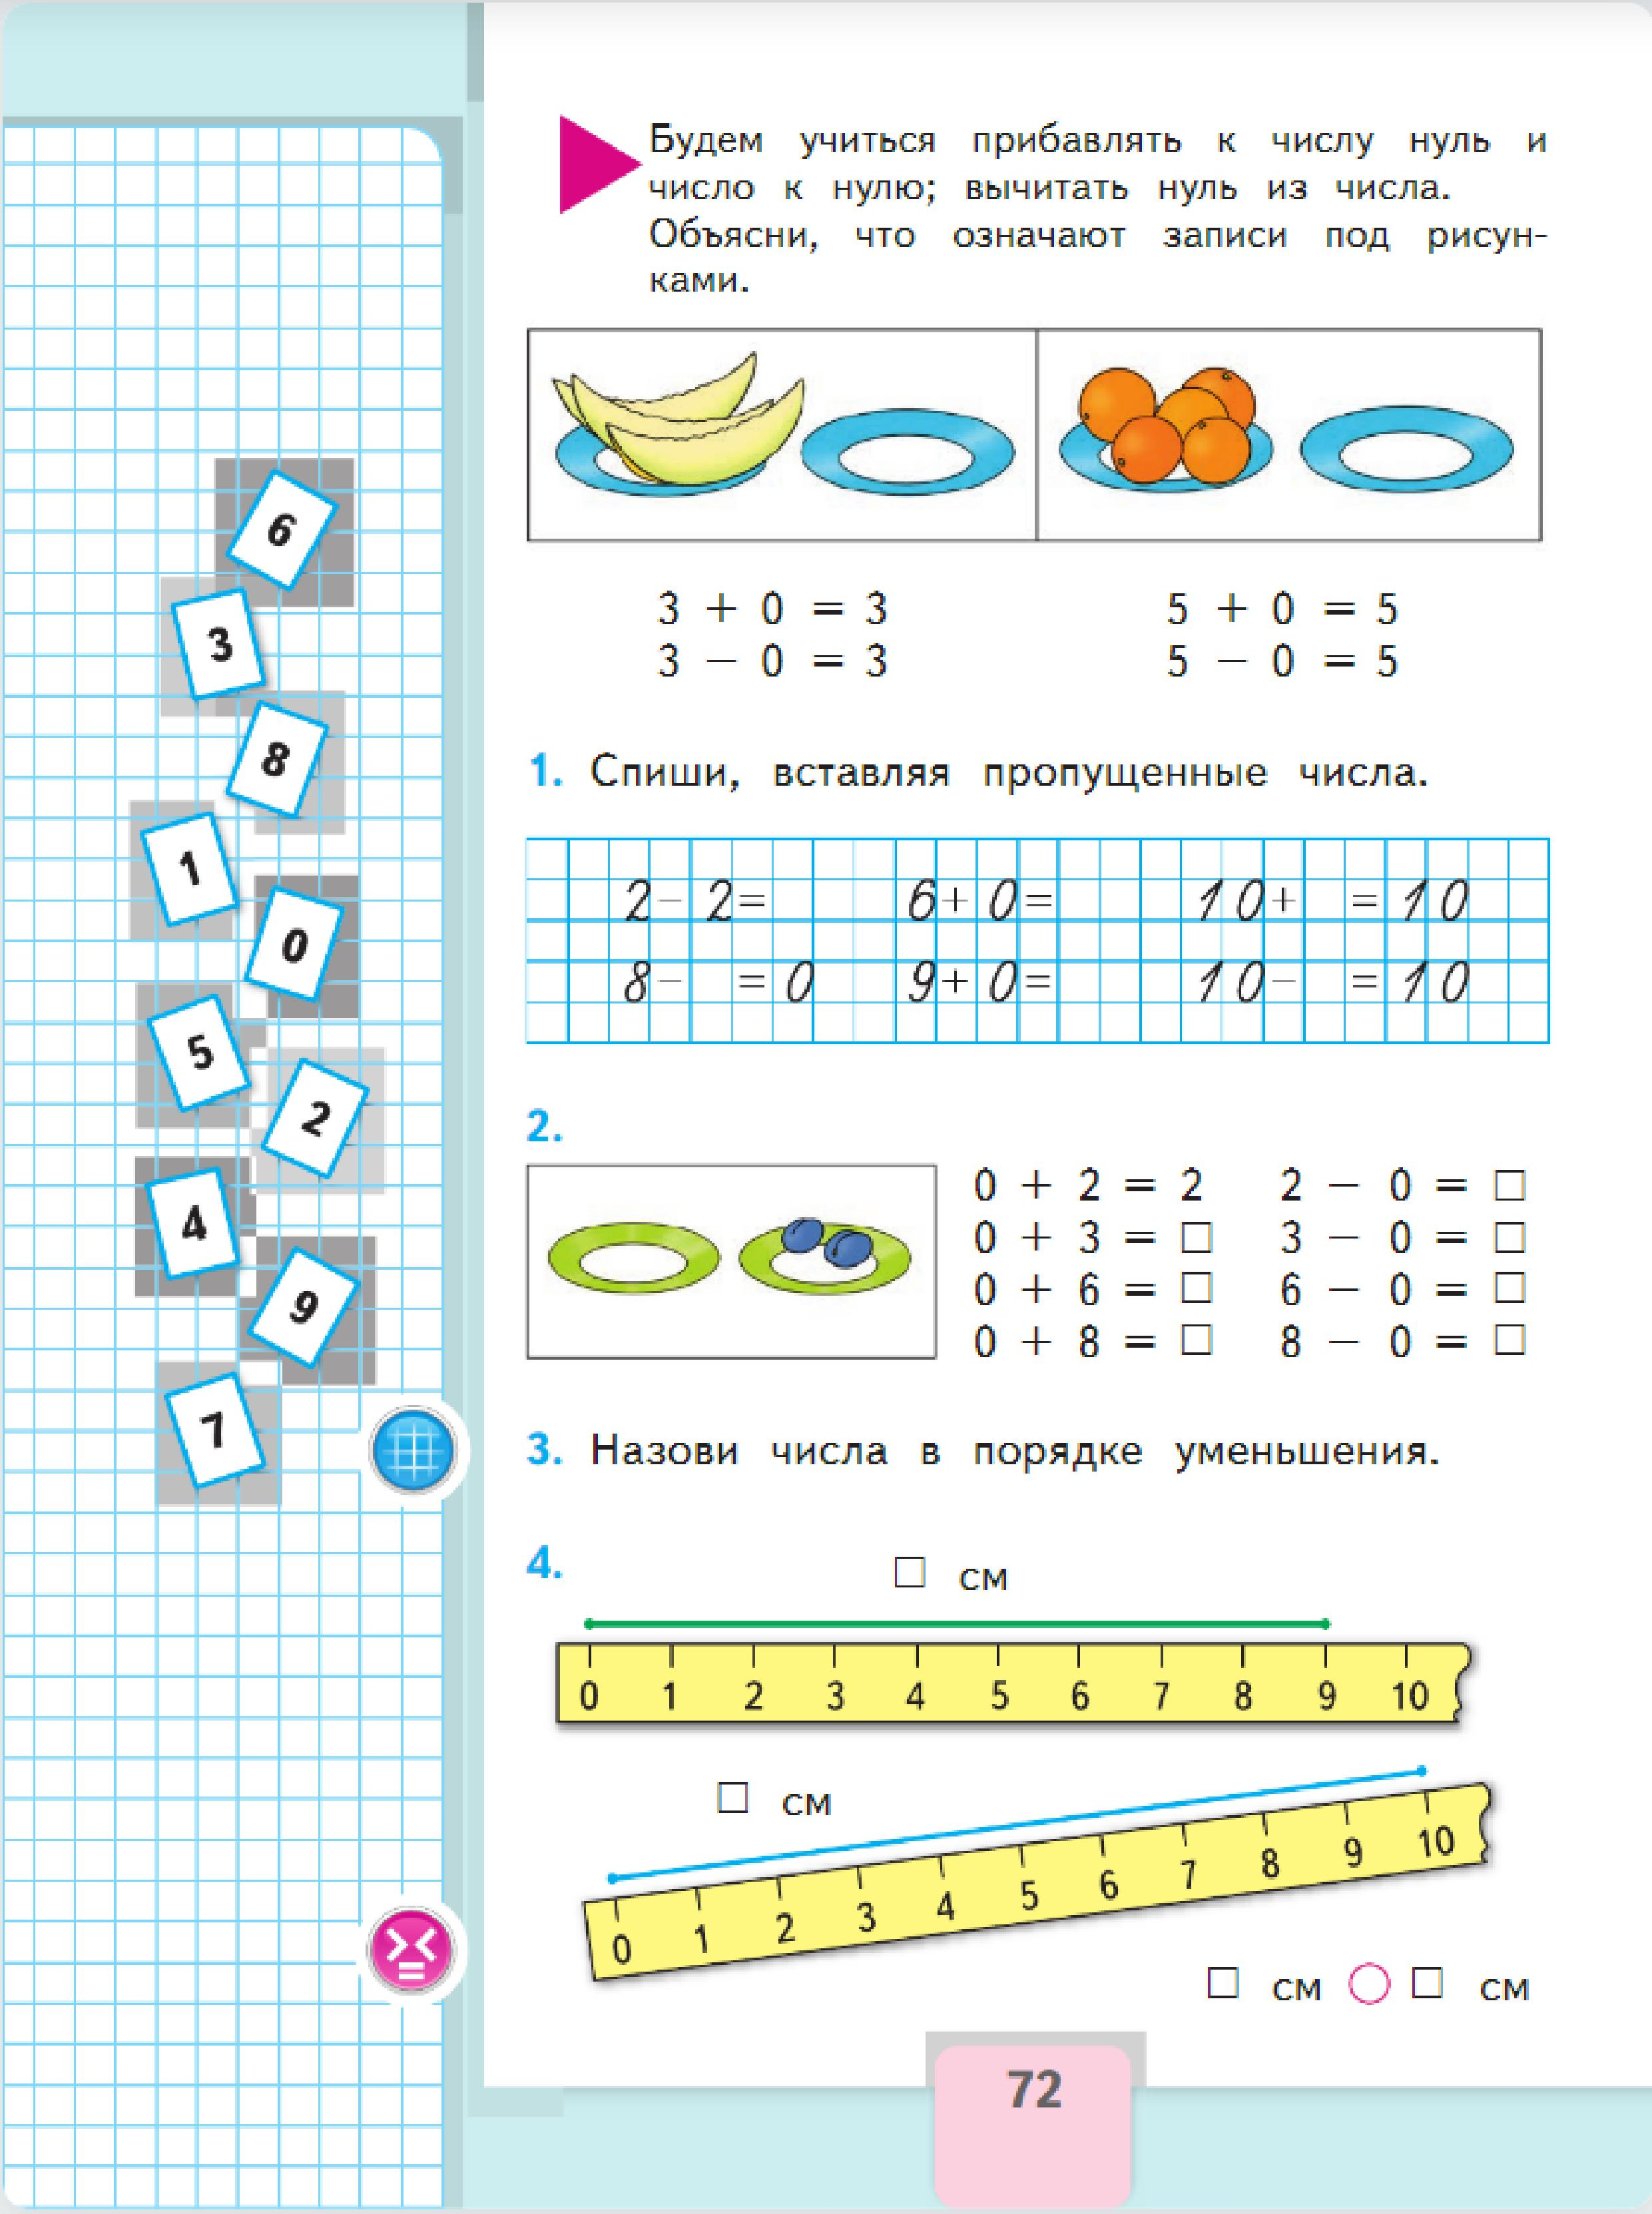
1 класс (ноябрь)
Число и цифра 0.
Свойства нуля.

Slide 4
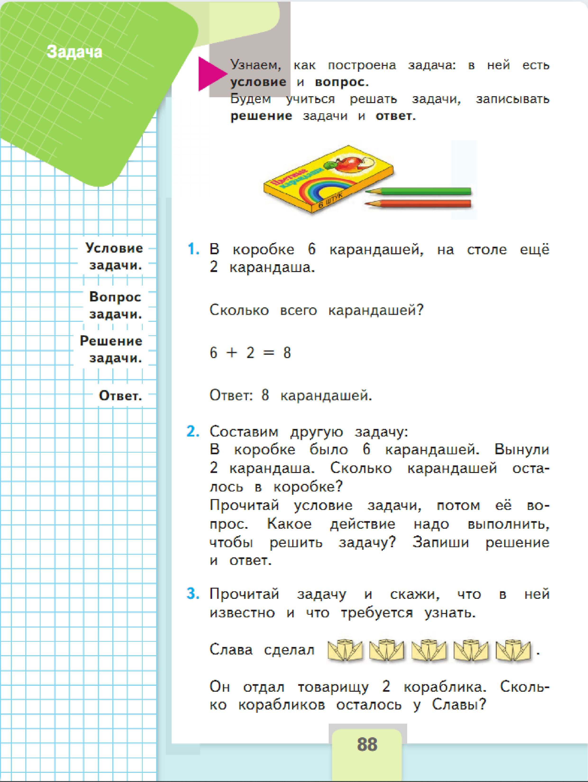
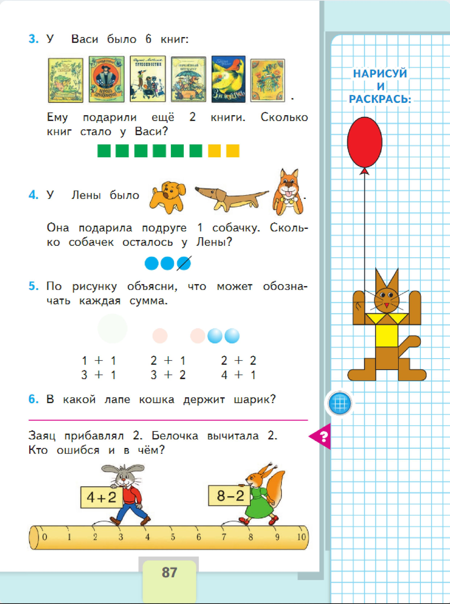
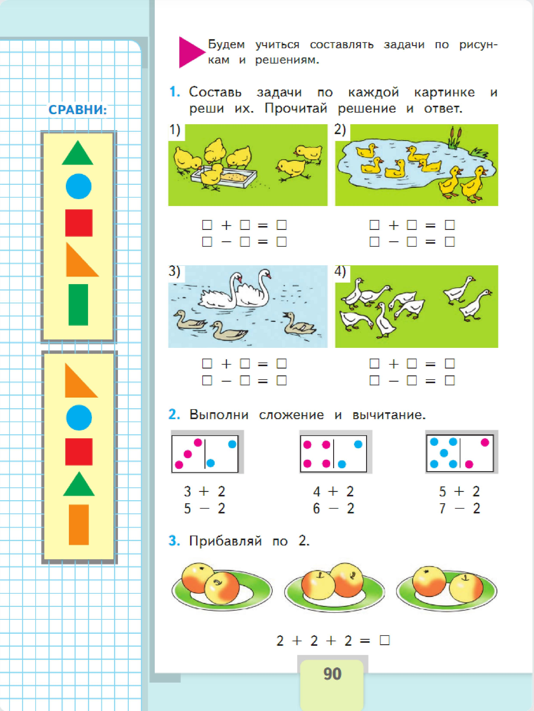
1 класс (ноябрь)
Структура задачи. Моделирование с помощью рисунка. Составление задач на сложение и вычитание по одному и тому же рисунку.

Slide 5
3 класс (ноябрь)
Понятие «площадь». Сравнение фигур по площади. Единицы измерения площади.
Таблица умножения и деления на 6, 7 и 8.

Slide 6
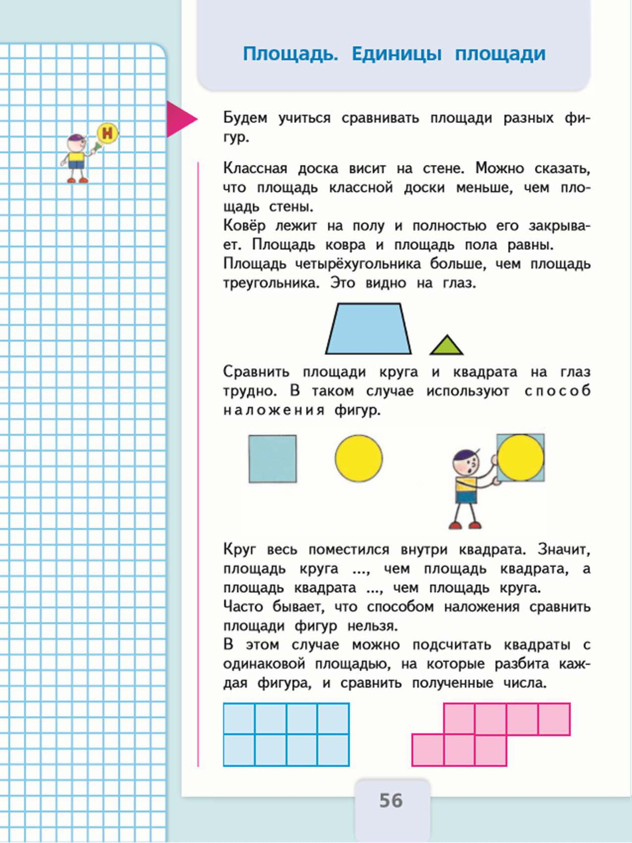
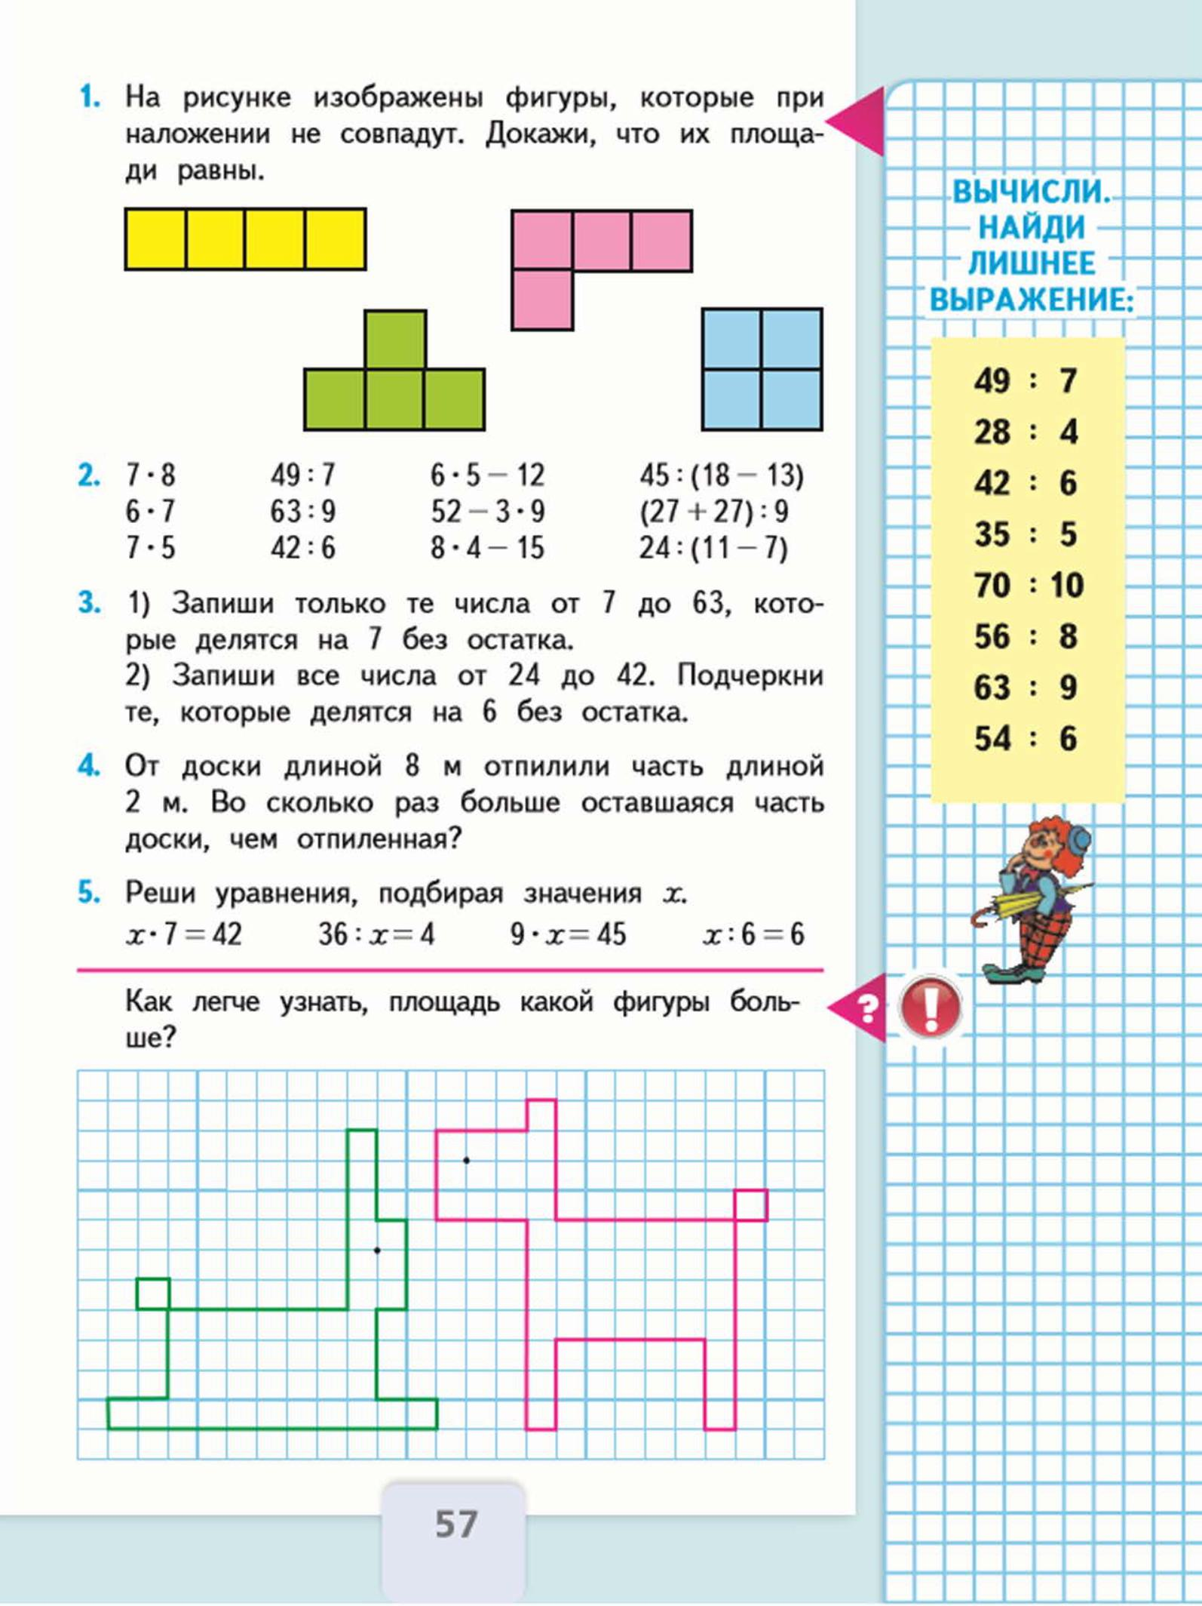
3 класс (ноябрь)
Площадь (понимание)
Измерение и
сравнение площадей.

Slide 7
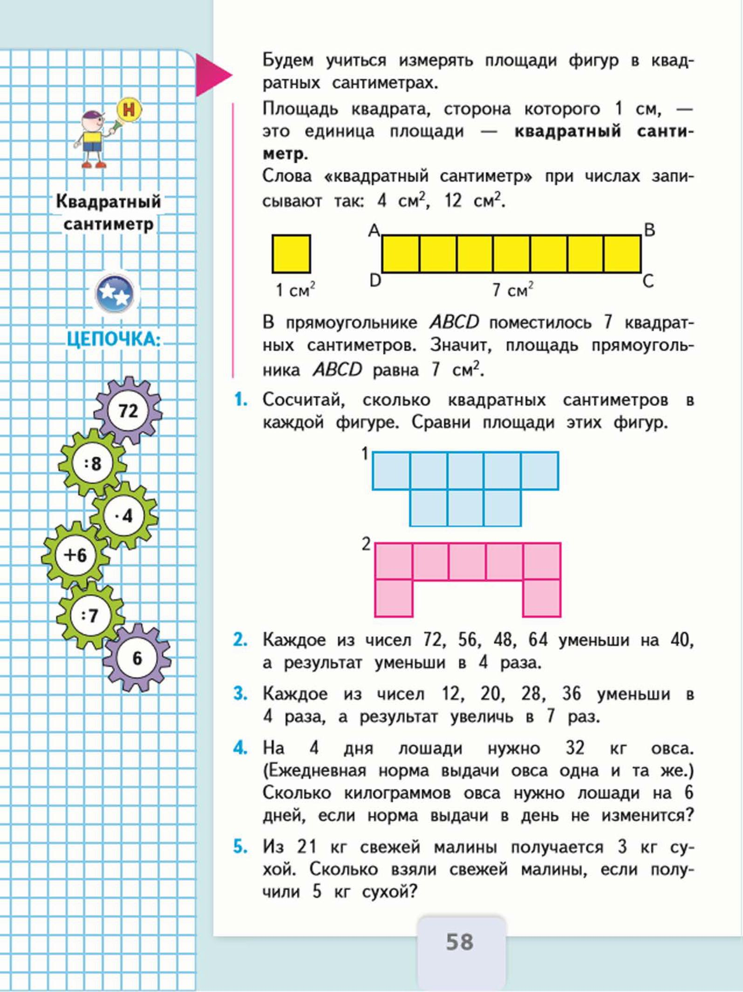
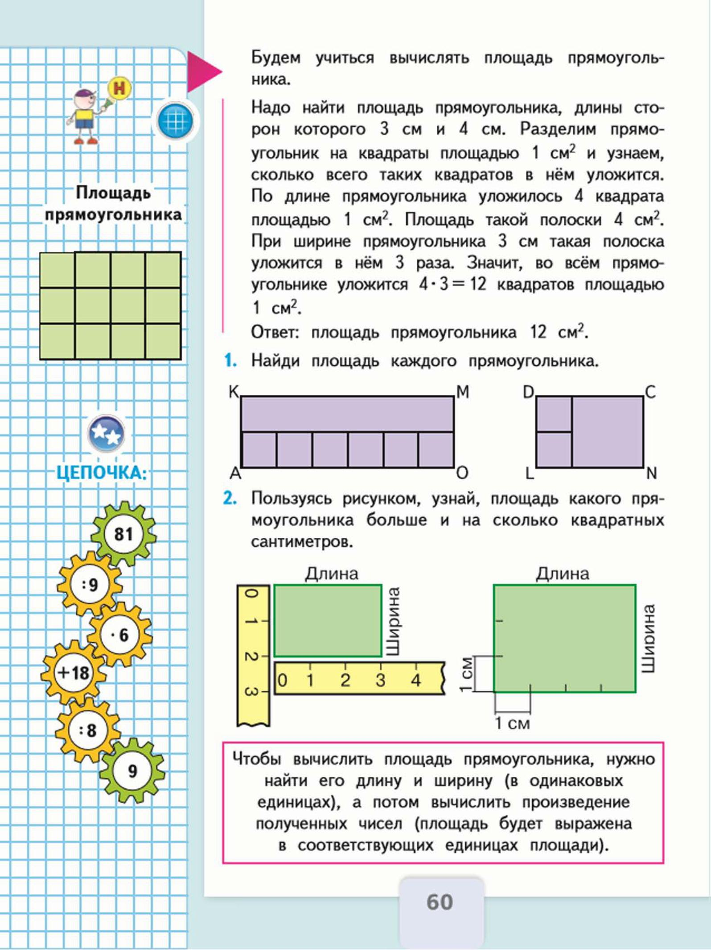
3 класс (ноябрь)
Квадратный сантиметр –
единица
измерения площади.

Slide 8
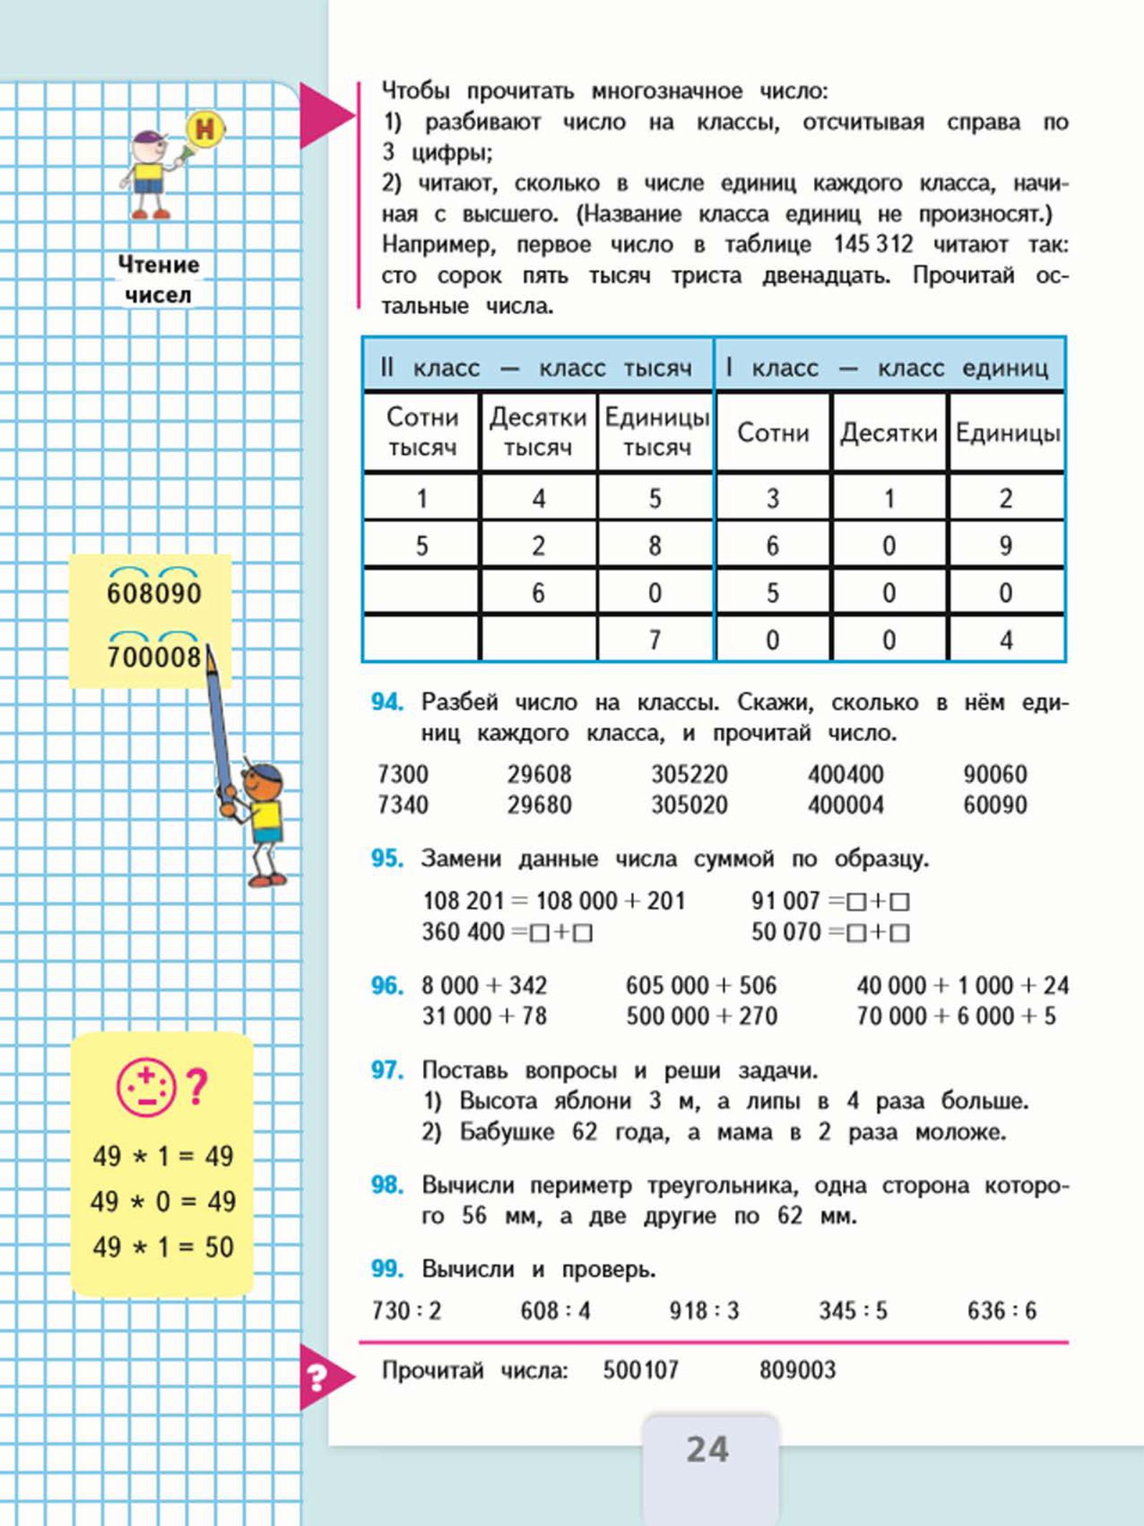
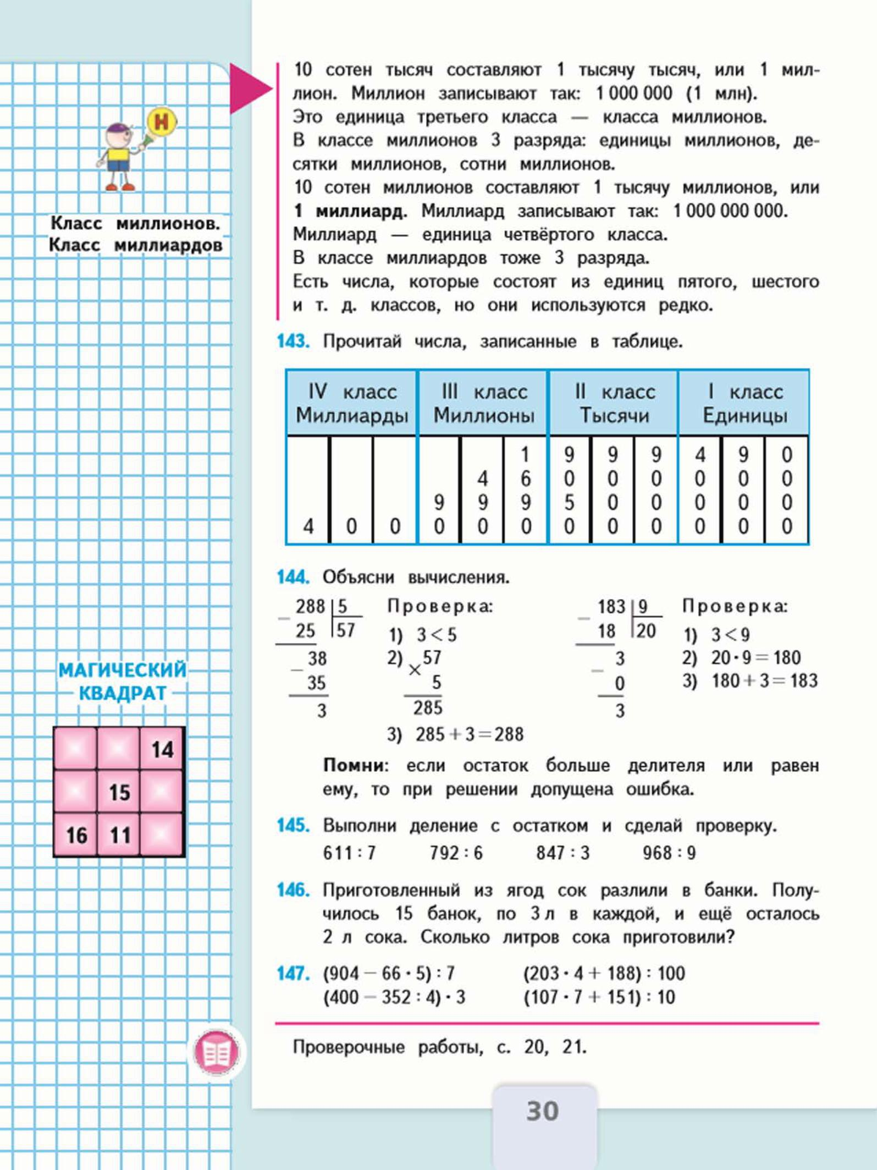
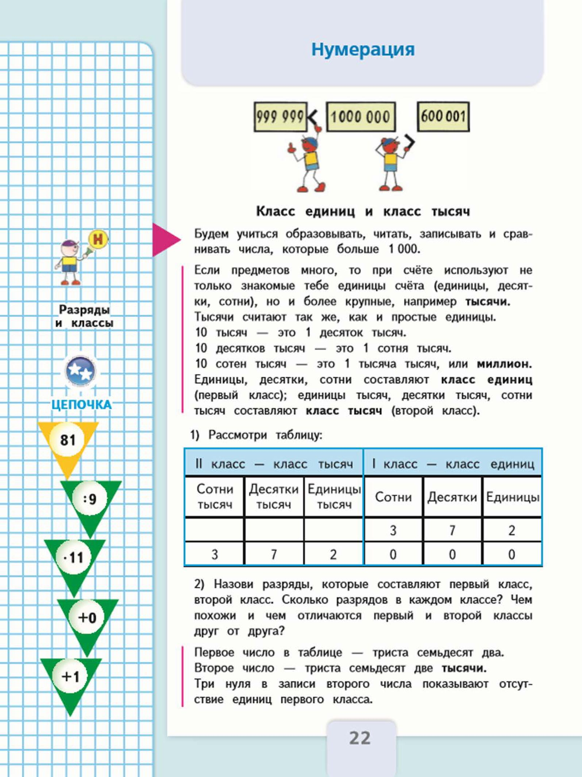
4 класс (октябрь)
Чтение, запись и сравнение многозначных чисел в пределах миллиарда.

Slide 9
4 класс (ноябрь)
Таблица единиц времени.
2. Нахождение нескольких долей целого.
3. Действия (сложение и вычитание) с величинами.
4. Решение задач на увеличение (уменьшение) числа на несколько единиц, выраженных в косвенной форме.

Slide 10
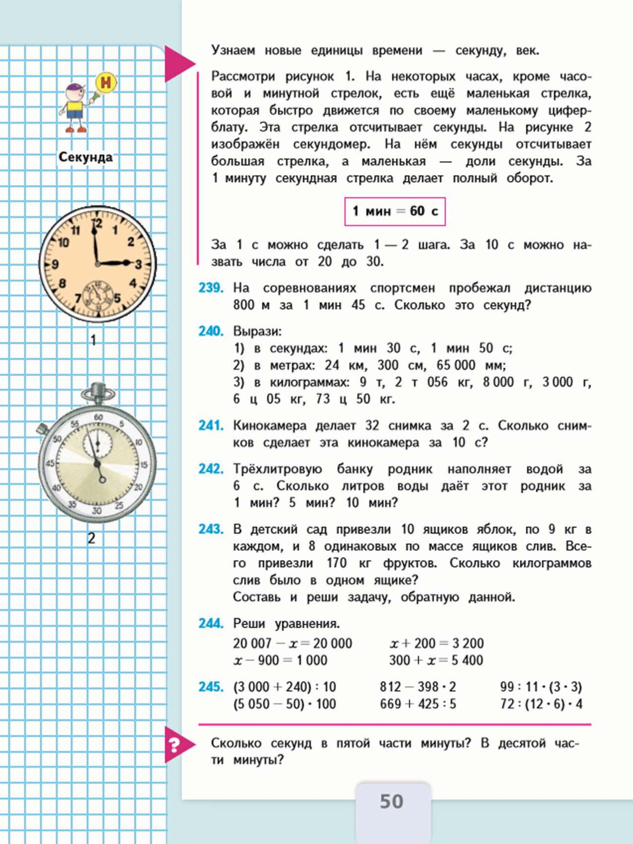
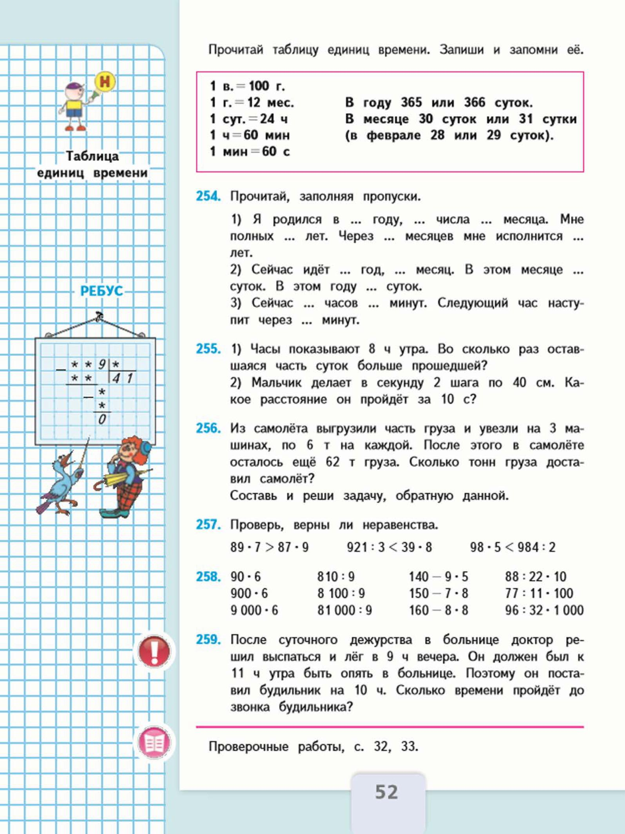
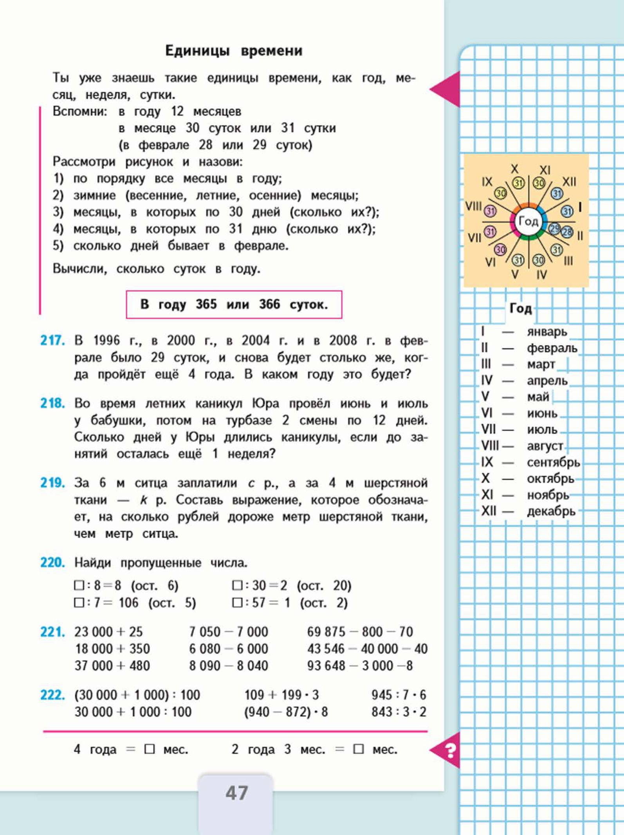
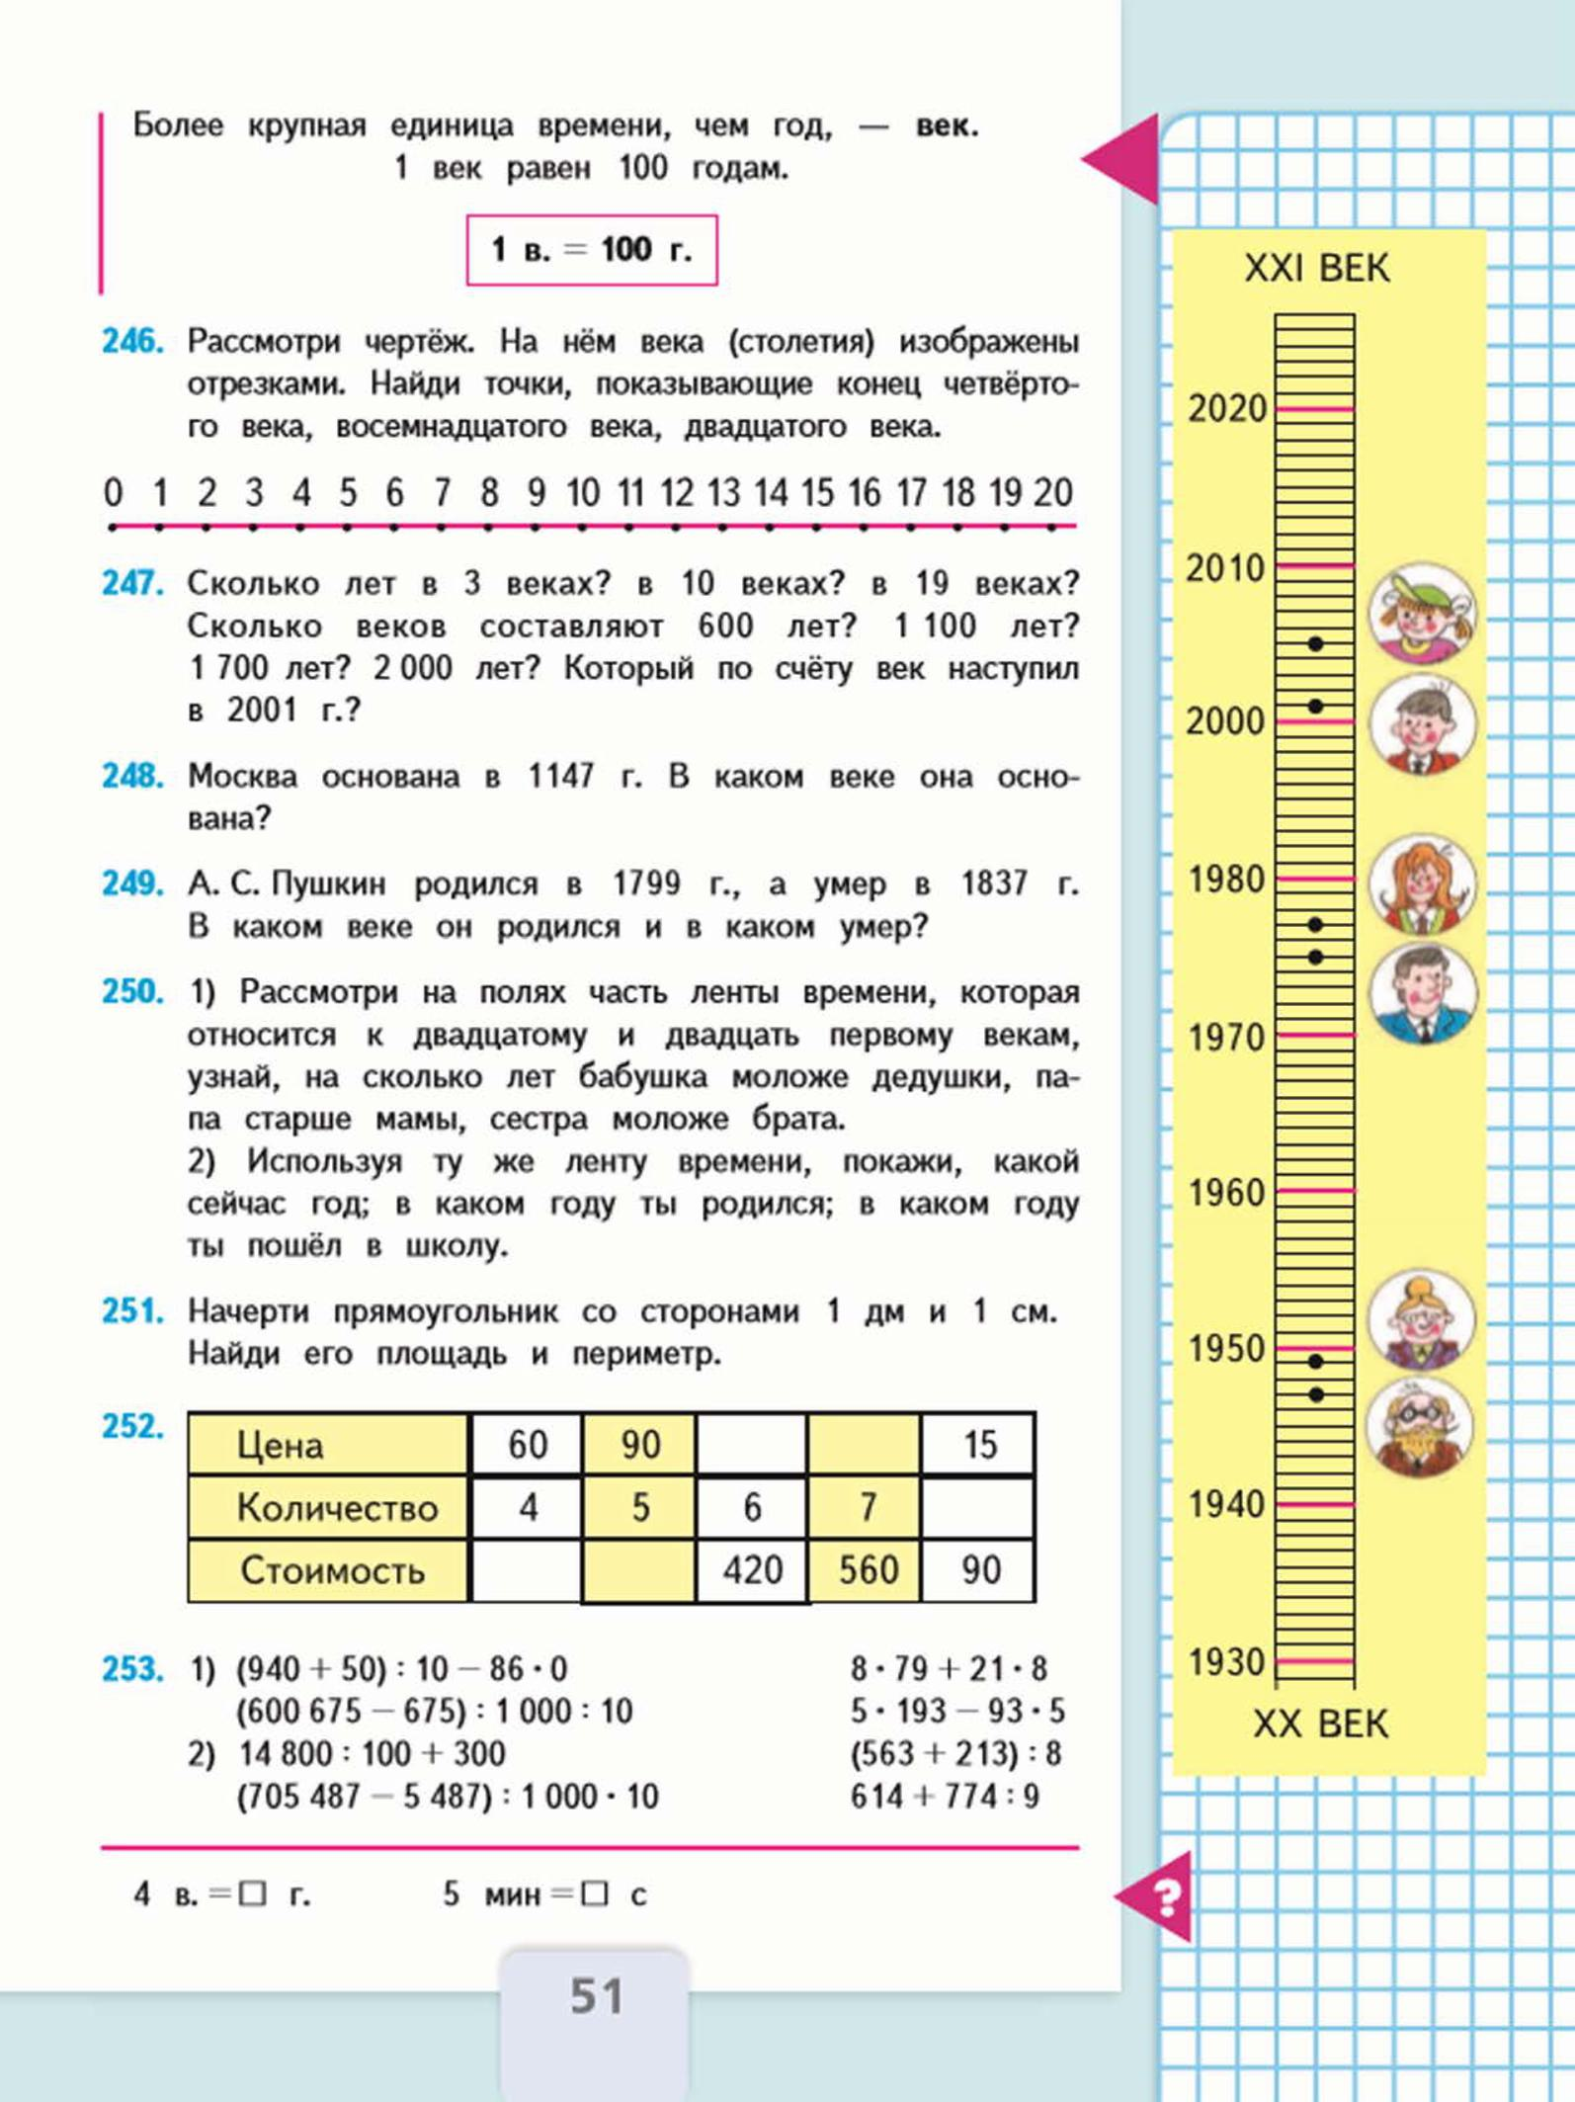
4 класс (ноябрь)
Единицы измеренеия времени.

Slide 11
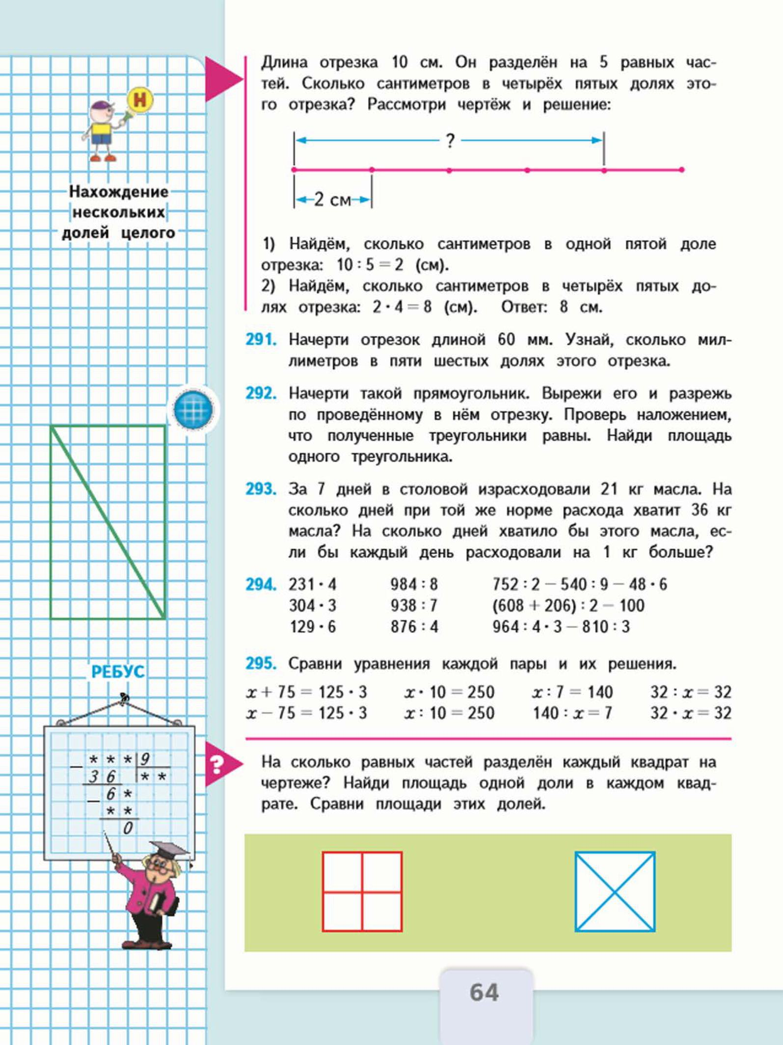
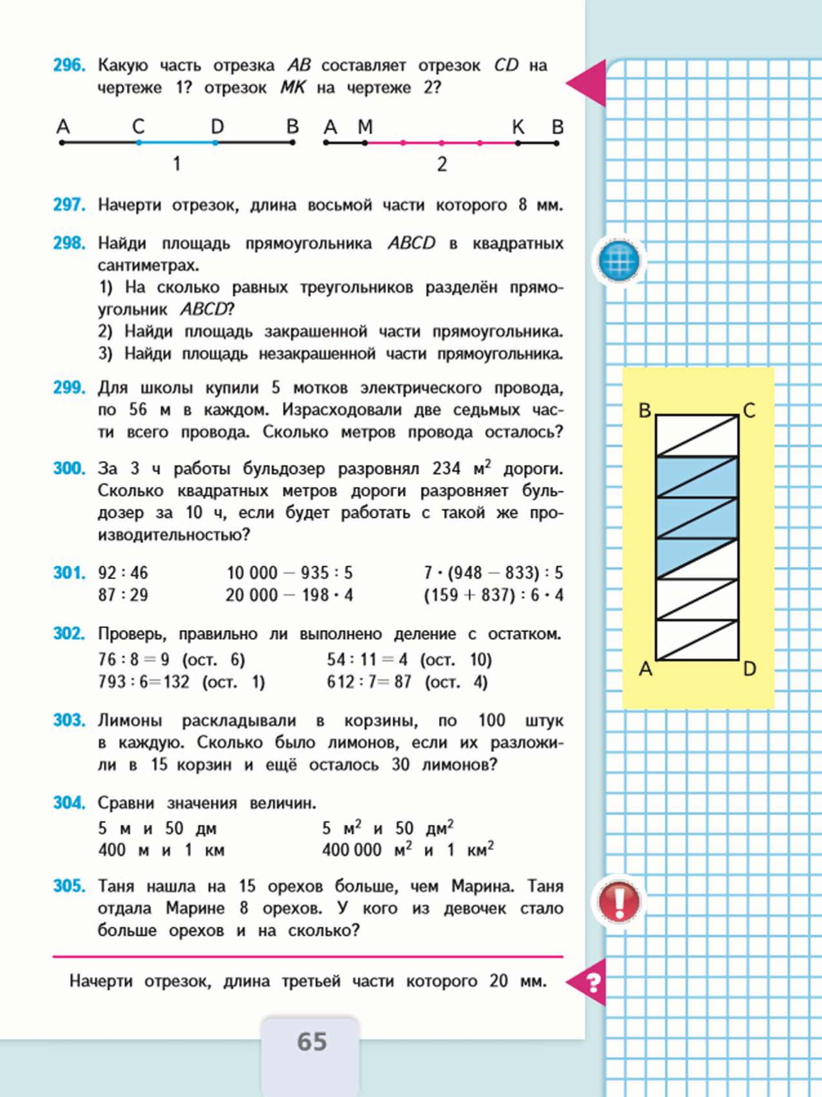
4 класс (ноябрь)
Нахождение
нескольких
долей целого.

Slide 12
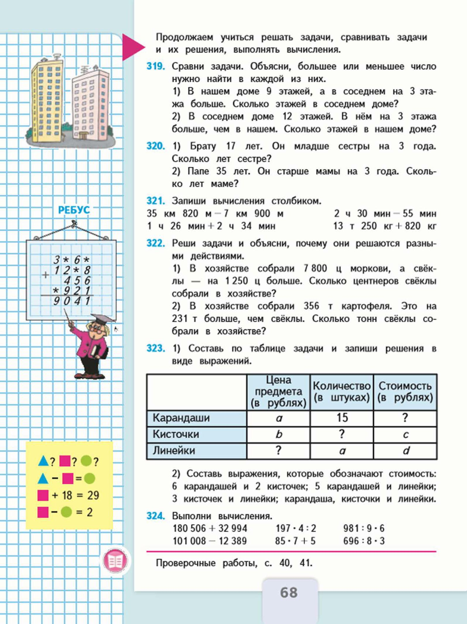
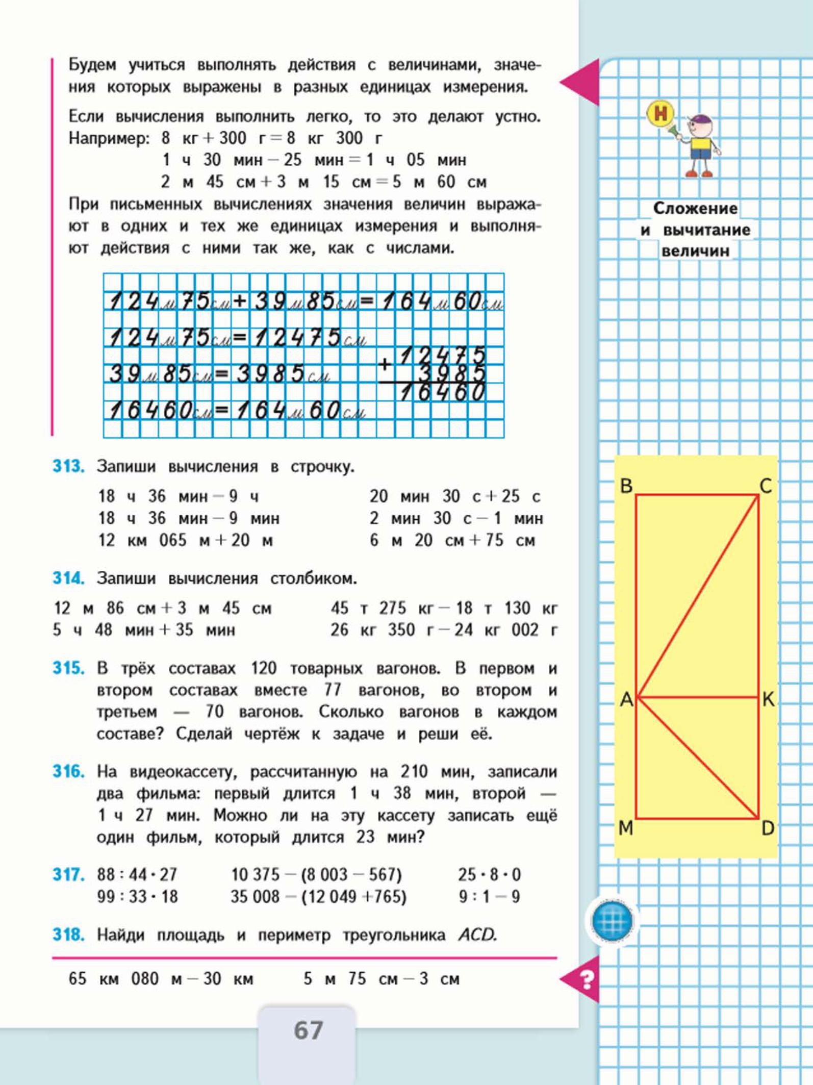
4 класс (ноябрь)
Действия
с величинами.

Slide 13
4 класс (ноябрь)
Решение задач на увеличение
(уменьшение) числа
на несколько единиц,
выраженных в косвенной форме.

Slide 14


Спасибо за внимание!

